Slide 1
REALIDADE BRASILEIRA E ATUALIDADES
Prof. Ronaldo Fernandes

Slide 2
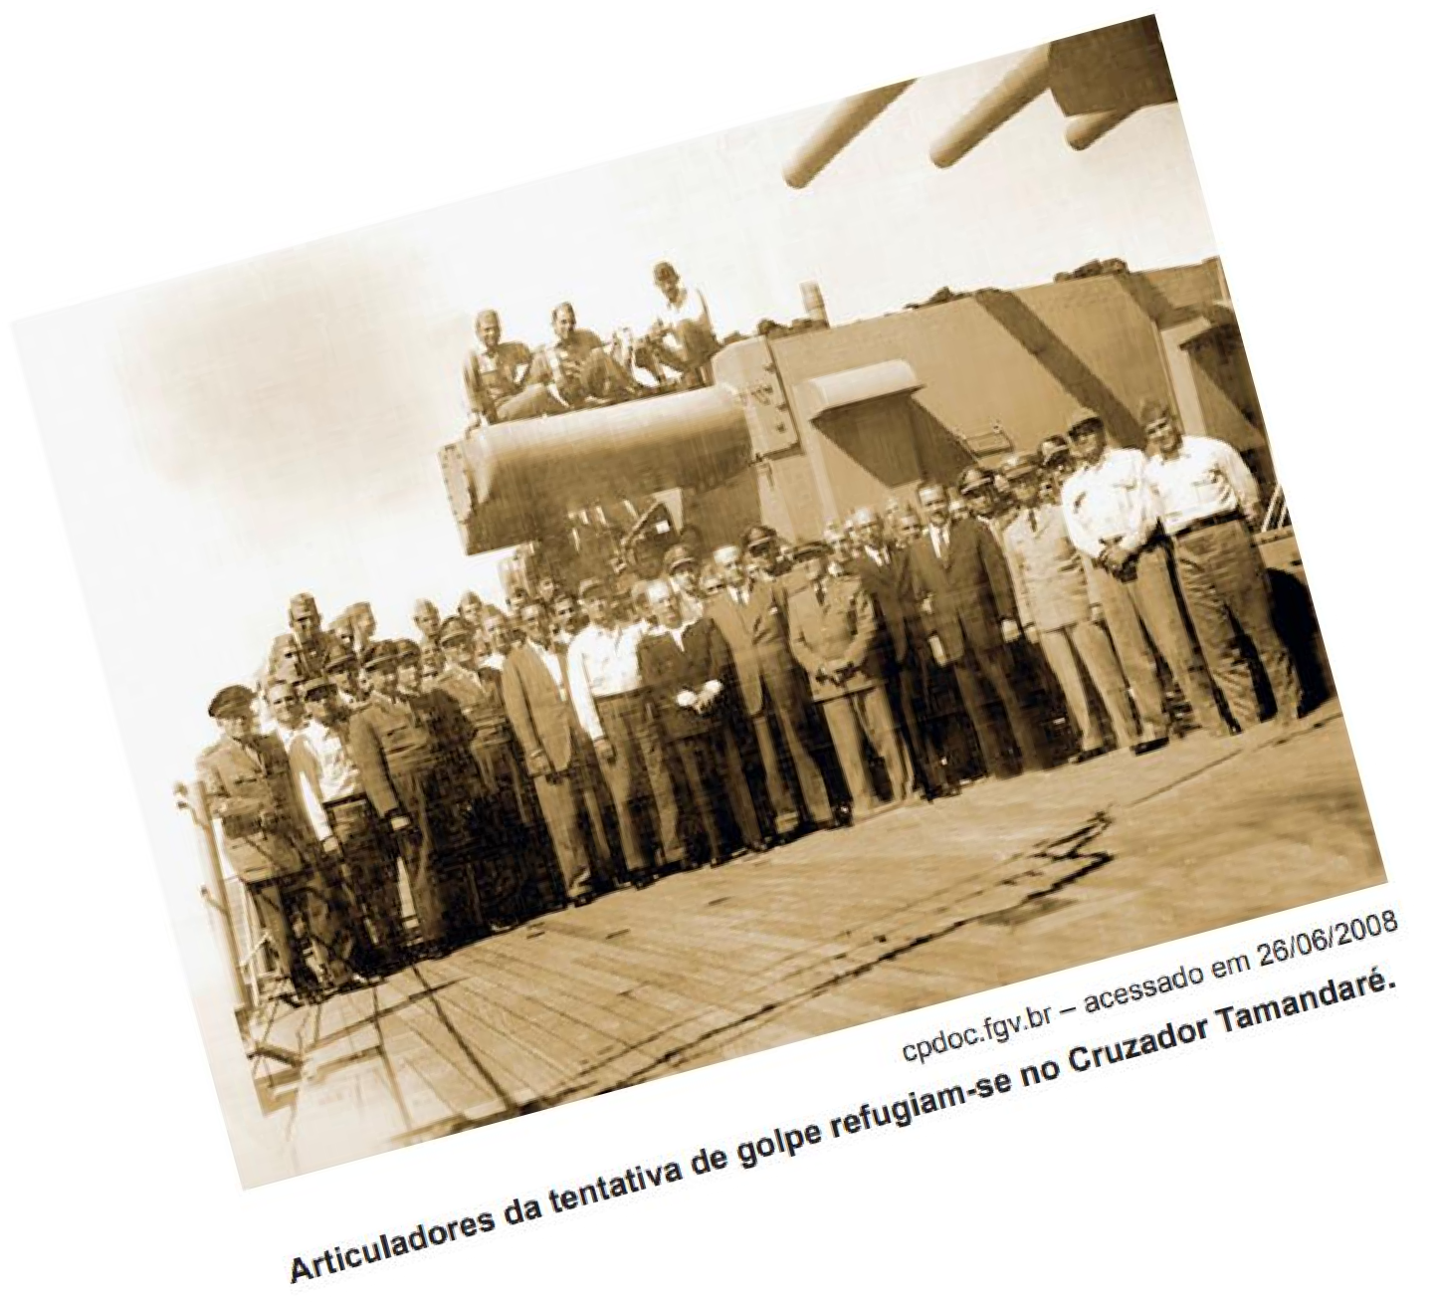
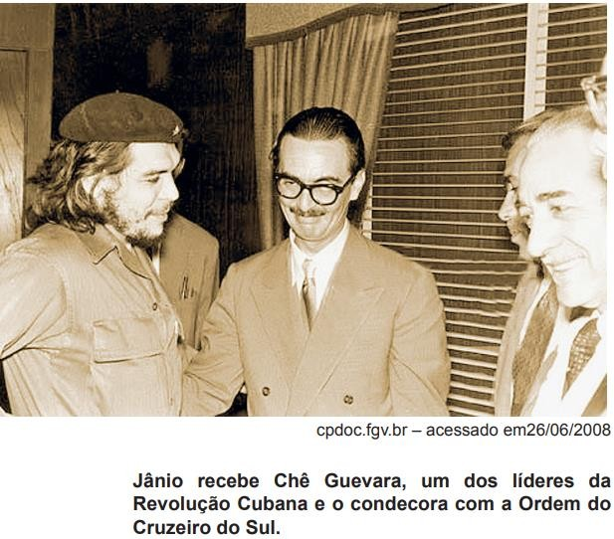
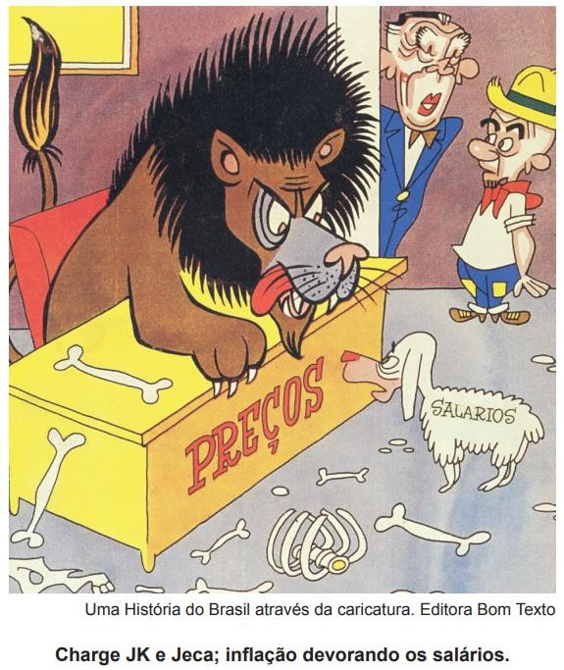
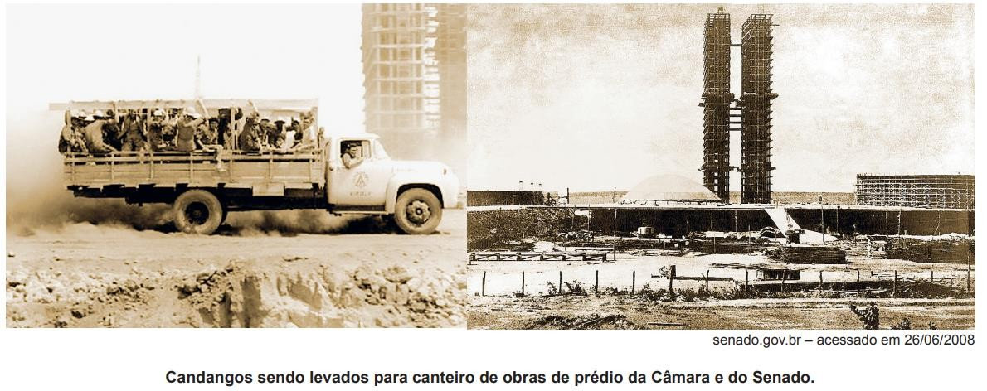
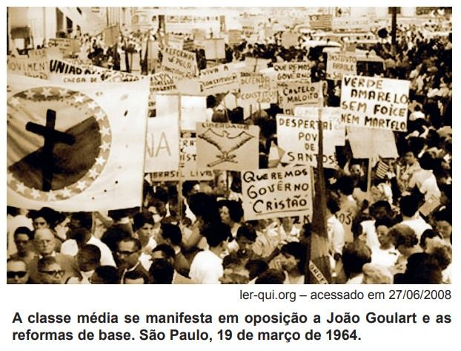

Slide 3
Panorama geral dos anos de 1946-1964
Após o governo Dutra dois projetos se opunham, no início dos anos 1950: o liberalismo e o nacionalismo.
Segundo o projeto liberal, países como o Brasil tinham um desenvolvimento industrial recente, por isso contavam com reservas de capital escassas. Não teriam condições de promover o desenvolvimento por conta própria, sendo necessário recorrer ao capital internacional. Como este estava disponível em grande volume, isso garantiria um desenvolvimento acelerado.
A penetração do capital estrangeiro seria feita por empréstimos ou aplicação direta de empresas multinacionais, com a correspondente transferência de tecnologia.
O projeto nacionalista, ao contrário, rejeitava a abertura da economia ao capital estrangeiro por considerá-lo sujeito a limitações. Jamais um país do centro da economia mundial capitalista aceitaria transferir recursos para um país periférico, como o Brasil, a ponto de transformá-lo em um concorrente.
A alternativa defendida pelos nacionalistas era recorrer ao capital nacional para promover o desenvolvimento econômico autônomo do país. Uma vez que esse capital realmente não existia em grande volume nas mãos da iniciativa privada (que tinha pouco interesse em investimentos sem retorno imediato em lucros), abria-se espaço para a atuação do Estado. A estrutura governamental tinha condições de mobilizá-lo, garantindo a independência econômica do país e a possibilidade de adotar medidas de caráter social.
Cláudio Vicentino

Slide 4
Panorama geral dos anos de 1946-1964
A situação internacional, com o acirramento da Guerra Fria, intensificou o debate, uma vez que assumir uma postura nacionalista podia ser considerada adesão ao estatismo comunista. Em contrapartida, os nacionalistas chamavam os liberais de “entreguistas”.
O PTB fez sua opção pelo nacionalismo, mesmo porque suas propostas se aproximavam de Vargas e de sua própria prática de governo entre 1930 e 1945.
A UDN optou pelo liberalismo, embora, em termos eleitorais, o partido não tivesse grande força nacional
– seu eleitorado restringia-se quase sempre a setores médios urbanos, com apoio da elite, inclusive agrária.
No PSD, o maior de todos os partidos, a indefinição era a norma: seus líderes estavam dispostos a aceitar
qualquer proposta, desde que os levasse ao poder e lá os mantivesse.
No exército, um grupo de oficiais ligados à Escola Superior de Guerra (ESG), criada em 1949, rejeitava o nacionalismo. De acordo com esse grupo, liderado pelo então major Golbery do Couto e Silva, em um mundo marcado pela bipolarização entre Estados Unidos e União Soviética, não existiam mais fronteiras nacionais, mas sim “ideológicas”. O Brasil deveria assumir seu papel no bloco ocidental-capitalista e, com ele, aceitar as decorrências econômicas desse alinhamento.

Slide 5
Constituição de 1946 (República de 1946)
Fonte: Agência Senado
Essa Constituição, datada de 18 de setembro de 1946, retomou a linha democrática de 1934 e foi promulgada de forma legal, após as deliberações do Congresso recém-eleito, que assumiu as tarefas de Assembleia Nacional Constituinte.
Entre as medidas adotadas, estão o restabelecimento dos direitos individuais, o fim da censura e da pena de morte. A Carta também devolveu a independência ao Executivo, Legislativo e Judiciário e restabeleceu o equilíbrio entre esses poderes, além de dar autonomia a estados e municípios. Outra medida foi a instituição de eleição direta para presidente da República, com mandato de cinco anos.
As demais normas estabelecidas por essa Constituição foram: incorporação da Justiça do Trabalho e do Tribunal Federal de Recursos ao Poder Judiciário; pluralidade partidária; direito de greve e livre associação sindical; e condicionamento do uso da propriedade ao bem-estar social, possibilitando a desapropriação por interesse social.

Slide 6
Promulgação da Constituição de 1946
Plano Salte
Governo Dutra
Expansão da indústria nacional
Nacionalismo
Governo Vargas
Desenvolvimentismo
Plano de Metas
Governo Kubischeck
Combate a Corrupção
Condecoração de “chê” Guevara
Governo Ǫuadros
Parlamentarismo
Reforma de Base
Governo Jango

Slide 7
O Governo de Dutra (1946-1951)
O general Eurico Gaspar Dutra é eleito presidente do Brasil após a queda de Vargas e o fim do Estado Novo, em 1945.
1946: promulga uma nova Constituição, estabelecendo autonomia dos poderes Executivo, Legislativo e Judiciário, eleições diretas e fim da pena de morte.
Dutra controlava a classe trabalhadora, proibindo greves e intervindo em sindicatos.
No contexto da Guerra Fria, aproximou-se dos Estados Unidos, rompeu relações diplomáticas com a União
Soviética e colocou o Partido Comunista na ilegalidade.

Slide 8
O Governo de Vargas (1951-1954)
Expansão da indústria nacional: instituição da Comissão de Desenvolvimento Industrial, fundação do Banco Nacional de Desenvolvimento Econômico (BNDE) etc.
Nacionalismo: inauguração do BNDE, criação da Petrobras, empresa estatal que detinha o
monopólio da exploração do petróleo nacional, proposta de criação da Eletrobras etc.
1953: decreta lei que proíbe a organização de comícios, greves e manifestações sem a autorização da polícia.
1954: aumento do salário mínimo, que passou a ser equiparado ao salário do Exército.
A disputa entre a burguesia (ligada ao capital externo) e o Estado nacionalista acirra as
tensões.
1953: Panela Vazia, manifestação de protesto contra o alto custo de vida; e greve geral em São Paulo por aumento salarial e pelo controle da inflação.
1954: aumento de 100% no salário mínimo gera protestos de empresários e da imprensa.
5 de agosto de 1954: atentado fracassado da Rua Toneleros, contra Carlos Lacerda, o principal
inimigo político de Vargas.
24 de agosto de 1954: isolado politicamente, Vargas comete suicídio, deixando uma carta- testamento.

Slide 9
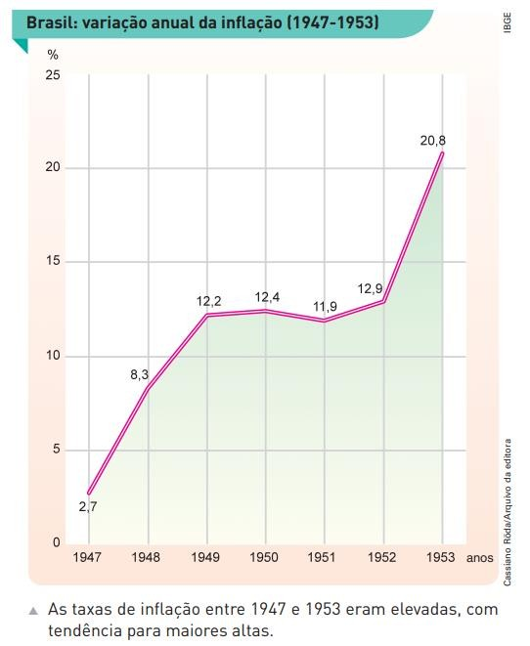
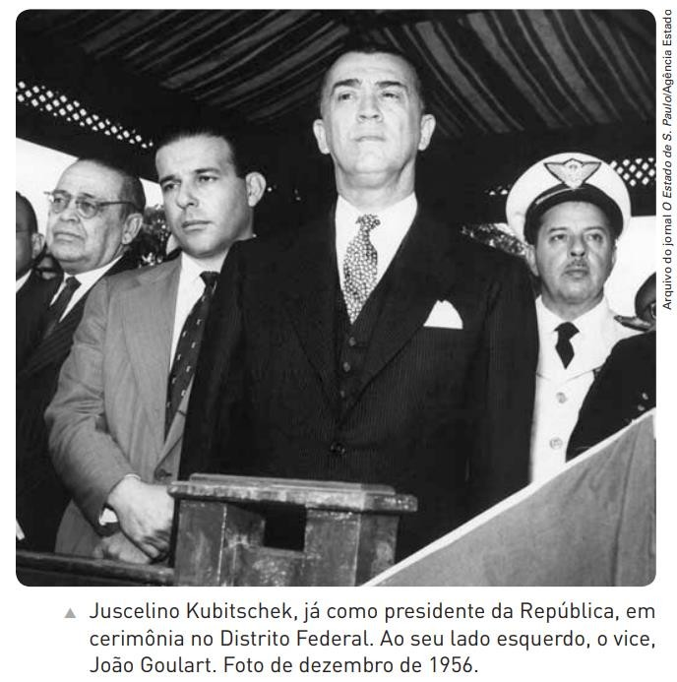

Slide 10
O governo Juscelino Kubitschek (1956-1961)
“50 anos de progresso em 5 anos de governo: 50 em 5”
Plano de Metas
Crescimento das indústrias automobilística, naval e de eletrodomésticos
Economia dependente, com forte presença do capital estrangeiro e das multinacionais e aumento da dívida externa do país
Criação da Superintendência para o Desenvolvimento do Nordeste (Sudene), na tentativa de promover o desenvolvimento econômico dessa região
Construção e inauguração de Brasília, a nova capital do Brasil

Slide 11
LIGAS CAMPONESAS
As ligas camponesas foram associações de trabalhadores rurais criadas inicialmente no estado de Pernambuco, posteriormente na Paraíba, no estado do Rio de Janeiro, Goiás e em outras regiões do Brasil, que exerceram intensa atividade no período que se estendeu de 1955 até a queda de João Goulart em 1964.
O movimento que se tornou nacionalmente conhecido como “ligas camponesas” iniciou-se, de fato, no engenho Galileia, em Vitória de Santo Antão, nos limites da região do Agreste com a Zona da Mata de Pernambuco. A propriedade congregava 140 famílias de foreiros nos quinhentos hectares de terra do engenho que estava de
“fogo morto”. O movimento foi criado no dia 1º de janeiro de 1955 e autodenominou-se Sociedade Agrícola e Pecuária de Plantadores de Pernambuco (SAPPP). Coube a setores conservadores, na imprensa e na Assembleia, batizar a sociedade de “liga”, temerosos de que ela fosse a reedição de outras ligas que, em período recente (1945-1947), haviam proliferado abertamente na periferia do Recife e nas cidades-satélites, sob a influência do Partido Comunista Brasileiro, então Partido Comunista do Brasil (PCB). De fato, o movimento de Galileia parece ter recebido influência desses antigos núcleos, geograficamente próximos, sobretudo através de José dos Prazeres, dirigente da antiga Liga de Iputinga, nos arredores de Recife.
Fonte https://atlas.fgv.br/verbete/7794

Slide 12
A criação da Liga de Galileia provocou a reação do filho do proprietário do engenho, temeroso, como era natural, de que a consolidação de um núcleo de produção camponesa pudesse sustar a utilização mais rentável da pecuária nas terras esgotadas do engenho. Nesta e em outras propriedades, para deslocar a mão de obra já sem utilidade imediata, e para tornar a terra mais lucrativa, lançou-se mão então do aumento generalizado no preço do foro, o que teve como consequência imediata a luta comum contra o aumento da renda da terra e contra as ameaças mais diretas de expulsão.
Para defendê-los na Justiça, os representantes da SAPPP procuraram Francisco Julião Arruda de Paula, advogado em Recife,
que se havia notabilizado por uma original declaração de princípios em defesa dos trabalhadores rurais
A pendência se prolongou até 1959, quando foi aprovada a proposta de desapropriação do engenho, encaminhada à Assembleia Legislativa pelo governador Cid Sampaio com base num antigo projeto de Julião. A questão deu notoriedade aos camponeses de Galileia e, ainda mais, transformou o primeiro núcleo das ligas camponesas no símbolo da reforma agrária que os trabalhadores rurais almejavam.
Nesse mesmo período, numerosos núcleos das ligas foram criados em Pernambuco. Até 1961, 25 núcleos foram instalados no estado, com predominância visível da Zona da Mata e do Agreste sobre o Sertão. Dentre esses núcleos destacavam-se os de Pau d’Alho, São Lourenço da Mata, Escada, Goiana e Vitória de Santo Antão.
I Congresso de Lavradores e Trabalhadores Agrícolas do Brasil, realizado em Belo Horizonte em novembro de 1961, onde o grupo de Julião e das ligas camponesas se confrontou com outro, mais moderado, sob influência comunista, e sob liderança da ULTAB. Nessa ocasião, Julião recusou alianças e entendimentos mais duradouros com João Goulart, então presidente da República, que havia comparecido ao congresso. O resultado desse confronto foi a vitória formal de Julião e de seus seguidores, que advogavam então uma “reforma agrária na lei ou na marra”. Essa vitória, porém, foi politicamente enganosa, pois a partir daí o Estado reforçaria a ação sindical em detrimento da liderança das ligas.

Slide 13
I Congresso de Lavradores e Trabalhadores Agrícolas do Brasil, realizado em Belo Horizonte em novembro de 1961, onde o grupo de Julião e das ligas camponesas se confrontou com outro, mais moderado, sob influência comunista, e sob liderança da ULTAB. Nessa ocasião, Julião recusou alianças e entendimentos mais duradouros com João Goulart, então presidente da República, que havia comparecido ao congresso. O resultado desse confronto foi a vitória formal de Julião e de seus seguidores, que advogavam então uma “reforma agrária na lei ou na marra”. Essa vitória, porém, foi politicamente enganosa, pois a partir daí o Estado reforçaria a ação sindical em detrimento da liderança das ligas.
Os sindicatos — organizações substancialmente mais poderosas — diversificaram a plataforma das ligas, acentuando a necessidade de estender ao trabalhador rural os benefícios sociais já usufruídos pelos trabalhadores urbanos e de fazer aplicar o recém-aprovado Estatuto do Trabalhador Rural (1963) ao campo.
CONCLUSÃO
Criadas em uma conjuntura favorável de liberalização política, que coincidiu com o governo Kubitschek, as ligas seriam marcadas pelo período de ascensão do populismo. De fato, a existência mesma do movimento parece estar ligada às ideologias desenvolvimentistas, de integração nacional e de expansão da cidadania. Nesse sentido, as reivindicações camponesas ecoavam como parte de um único e amplo projeto.
A desagregação do movimento, em 1964, eliminou as organizações mas não desarticulou suas reivindicações básicas, que seriam incorporadas pelos sindicatos rurais no período seguinte (1965-1983). Convém notar que esses sindicatos rurais têm sido particularmente ativos nas antigas zonas de influência das ligas.

Slide 14
I Congresso de Lavradores e Trabalhadores Agrícolas do Brasil, realizado em Belo Horizonte em novembro de 1961, onde o grupo de Julião e das ligas camponesas se confrontou com outro, mais moderado, sob influência comunista, e sob liderança da ULTAB. Nessa ocasião, Julião recusou alianças e entendimentos mais duradouros com João Goulart, então presidente da República, que havia comparecido ao congresso. O resultado desse confronto foi a vitória formal de Julião e de seus seguidores, que advogavam então uma “reforma agrária na lei ou na marra”. Essa vitória, porém, foi politicamente enganosa, pois a partir daí o Estado reforçaria a ação sindical em detrimento da liderança das ligas.
Os sindicatos — organizações substancialmente mais poderosas — diversificaram a plataforma das ligas, acentuando a necessidade de estender ao trabalhador rural os benefícios sociais já usufruídos pelos trabalhadores urbanos e de fazer aplicar o recém-aprovado Estatuto do Trabalhador Rural (1963) ao campo.
CONCLUSÃO
Criadas em uma conjuntura favorável de liberalização política, que coincidiu com o governo Kubitschek, as ligas seriam marcadas pelo período de ascensão do populismo. De fato, a existência mesma do movimento parece estar ligada às ideologias desenvolvimentistas, de integração nacional e de expansão da cidadania. Nesse sentido, as reivindicações camponesas ecoavam como parte de um único e amplo projeto.
A desagregação do movimento, em 1964, eliminou as organizações mas não desarticulou suas reivindicações básicas, que seriam incorporadas pelos sindicatos rurais no período seguinte (1965-1983). Convém notar que esses sindicatos rurais têm sido particularmente ativos nas antigas zonas de influência das ligas.

Slide 15
O breve governo de Jânio Quadros (1961)
Jânio Quadros assumiu o governo em janeiro de 1961, depois de uma campanha populista centrada no combate à corrupção e na figura simbólica da vassoura.
Desenvolve uma política econômica antipopular no combate à inflação, com redução do deficit público, congelamento de salários e restrição do crédito.
Política externa mais independente, com relações comerciais tanto com os governos socialistas da China, de Cuba e da União Soviética, quanto com os países capitalistas, como os Estados Unidos.
Combate ao colonialismo português na África e Ásia e apoio à Revolução Cubana.
Criticado por suas medidas polêmicas e pela política ambígua no contexto da guerra fria, Jânio Quadros renuncia em agosto de 1961.

Slide 16
O governo João Goulart: a fase parlamentarista (1961-1963)
Com a renúncia de Jânio, o Congresso Nacional aproveitou a viagem do vice, João Goulart, à China comunista e nomeou o presidente da Câmara para a presidência da república em caráter provisório.
Leonel Brizola, governador do Rio Grande do Sul e cunhado de Jango, encabeça a campanha legalista, pelo cumprimento da Constituição e pela posse de Goulart.
O Congresso Nacional estabelece o regime parlamentarista.
Setembro de 1961: Jango assume o governo sob forte pressão dos setores conservadores, que o identificavam
como simpatizante do comunismo.

Slide 17
O governo João Goulart: a fase parlamentarista (1961-1963)
As reformas de base: conjunto de iniciativas que incluíam as reformas agrária, tributária, educacional, urbana, bancária e política, apoiadas por grupos nacionalistas e pela esquerda.
Impasse entre as forças conservadoras, contrárias às reformas, e os setores progressistas, favoráveis a elas.
Grande comício em 13 de março, na Central do Brasil, no Rio de Janeiro, apoiando o governo e as reformas.
Reação conservadora de empresários, burocratas e militares contra o governo, com a realização da Marcha da Família com Deus pela Liberdade, no dia 19 de março, em São Paulo.
Golpe militar e deposição de João Goulart em 31 de março de 1964 → início da ditadura
militar no país.

Slide 18
EXERCÍCIOS

Slide 19
01. (Cesgranrio) "(...) O aumento da produção interna exigirá o aumento das importações, o que, para verificar-se, depende da renda das exportações e do influxo líquido de capital estrangeiro. As atividades da maior parte dos setores de produção sendo interdependentes, a expansão de um deles acarretará a expansão dos demais (...)". Programa de Metas. Relatório das atividades do Conselho de Desenvolvimento em 1958, RJ, 1959.
O governo Juscelino Kubitschek, enfatizando um modelo de desenvolvimento econômico industrial, estabeleceu as seguintes prioridades: estradas, transportes e energia.
Sobre esse período, analise as afirmativas a seguir.
- Com a participação ativa do Estado na economia, as multinacionais promoveram a internacionalização do mercado brasileiro.
- Por não atender às necessidades reais da população, tal modelo econômico apresentou várias distorções, representadas pelo desequilíbrio social e pela concentração de renda.
- A crescente oposição dos setores conservadores à política econômico-financeira de Juscelino Kubitschek levou-o a perder o apoio do Congresso Nacional, o qual passou a exercer pressão sobre o presidente, obrigando-o a renunciar.
Está(ão) correta(s) a(s) afirmativa(s):
I, apenas.
II, apenas.
III, apenas.
I e II, apenas.
I e III, apenas.

Slide 20
02. (Cesgranrio) "Tenho neste momento como razão de maior orgulho poder entregar a V. Exa o governo da república em condições muito diversas daquelas em que o recebi, no tocante à estabilidade do regime. Está consolidada entre nós a democracia e estabelecida a paz..."
(KUBITSCHEK, Juscelino."Meu Caminho para Brasília." Rio de Janeiro: Bloch , 1978. vol 3. p. 451)
No ano de 2002, o país comemora o centenário de nascimento de Juscelino Kubitschek, o presidente em cujo mandato se mantiveram instituições estáveis e democráticas. O período imediatamente anterior à sua posse foi marcado por crises sucessivas, bem como o governo que o sucedeu.
As condições de instabilidade a que o presidente se referia, no trecho acima, ocorreram no período em que:
uma conspiração udenista, após a morte de Vargas e o governo de Café Filho, tentou impedir a posse dos eleitos,
a qual acabou sendo garantida pelo então Ministro da Guerra.
sua política desenvolvimentista, marcada pelo slogan "cinquenta anos em cinco", levou a um processo inflacionário acelerado e ao seu consequente desprestígio.
o presidente Jânio Quadros, eleito por esmagadora maioria, procurava aproximar-se dos países socialistas, em busca de empréstimos externos.
o vice-presidente João Goulart, submetido ao sistema parlamentarista, então instituído, assumiu o governo, face à renúncia de Jânio Quadros.
os governos militares, tentando implementar a indústria de base no Brasil, foram acusados de forte
internacionalização da economia, pela entrada das multinacionais no mercado brasileiro.

Slide 21
03. (Cesgranrio) Assinale a opção que apresenta uma característica do quadro partidário brasileiro, entre 1945 e 1964:
Todos os Partidos surgidos ao final do Estado Novo representavam as forças de oposição à ditadura.
A UDN (União Democrática Nacional), principal força de oposição a Getúlio Vargas, foi a grande vencedora nas eleições nacionais do período.
A permanente e radical oposição entre PSD (Partido Social Democrático) e PTB (Partido Trabalhista Brasileiro) pode ser associada à oposição rural X urbano.
Os maiores Partidos Políticos (PSD, UDN e PTB) eram organizações criadas a partir de cúpulas
tendo limitadas bases populares.
Os Partidos do período eram instituições fortemente marcadas por práticas democráticas e rigor doutrinário.

Slide 22
04. (Cesgranrio) O conceito de Populismo, utilizado para definir a política brasileira entre os anos de 1930 e 1960, pode ser associado à (ao):
subordinação de todos os setores sociais aos interesses da burguesia industrial.
participação da sociedade civil organizada nos órgãos do Estado.
manutenção da oligarquia agrária no centro da vida política.
controle das estruturas de poder pelas camadas populares.
estado de compromisso entre as oligarquias tradicionais.

